Slide 1
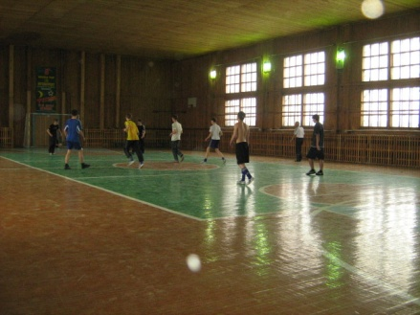
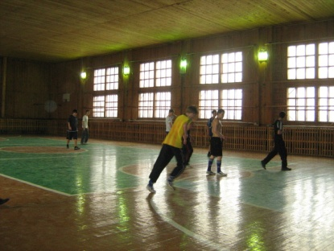
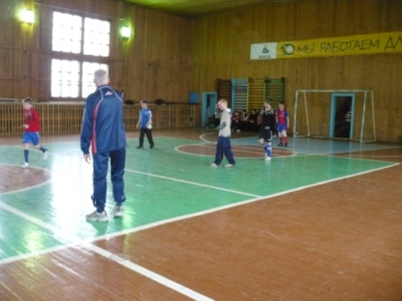
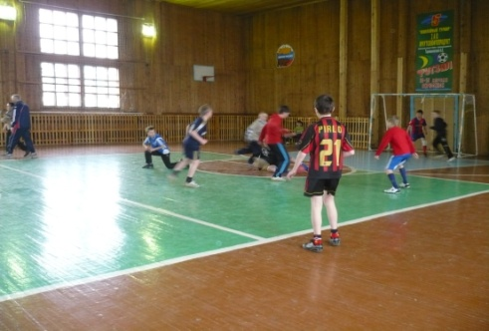
Внеурочная работа
спортивные секции:
Мини-футбол -3;
Ручной мяч – 2
общешкольные мероприятия:
- легкоатлетический кросс,
- велокросс,
- дни здоровья,
- спортивные состязания, турниры и т.д.
Спортивные игры – жестокие схватки,
Где небывалый накал страстей,
Где духом единым старается каждый
Соперникам больше забить мячей
Ног своих ты не жалей, бей в ворота посильней …

Slide 2
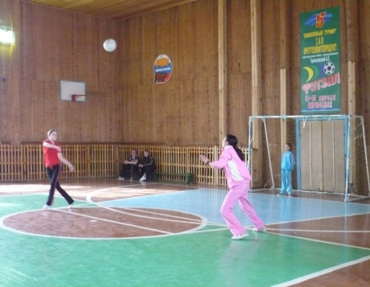
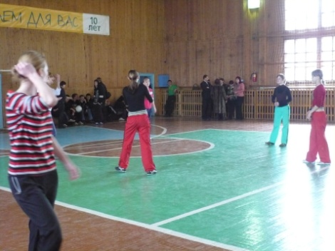
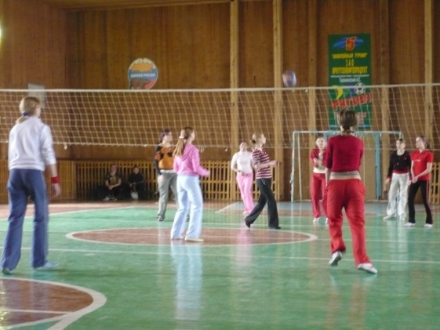
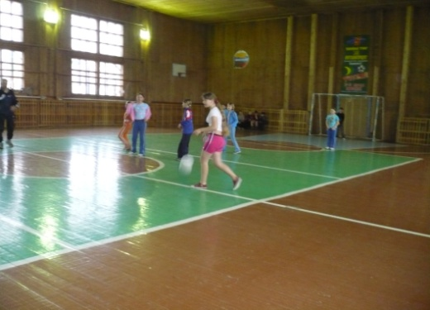
Ручной мяч
Волейбол
Внимание, скорость, меткость и сноровку
Дают нам ежедневно тренировки
Для начала разомнемся, разогреем пальчики,
А потом дадим всем фору, полюбуйтесь, мальчики.
Сетку туго натянули,
Дружно принялись играть.
Берегись, соперник ловкий,
Будем ГОЛ вам забивать!

Slide 3
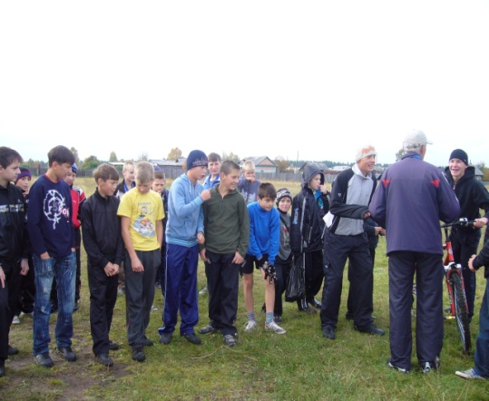
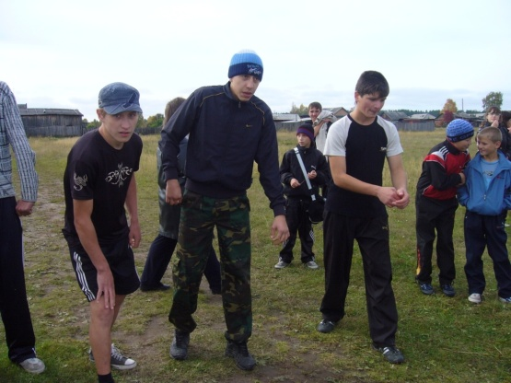
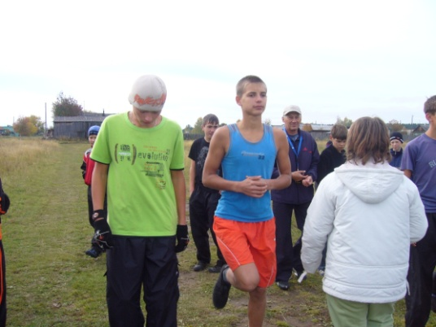
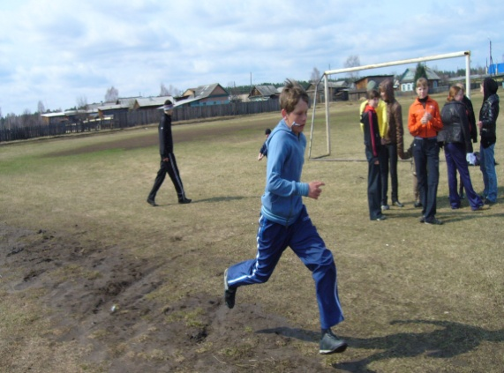
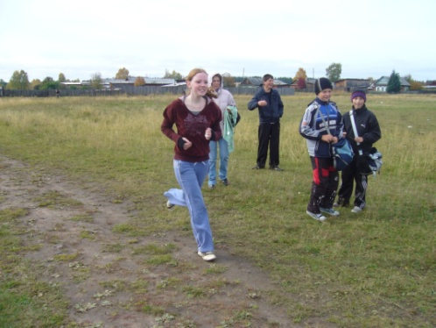
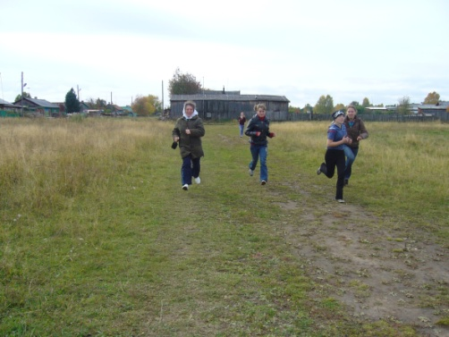
Легкоатлетический кросс
Легкая атлетика –
королева спорта,
Тот, кто с нею крепко
дружит,
Здоров будет
бесспорно!
даже « классная» моя и та не удержалась
Я бежала со всех ног, как могла старалась,

Slide 4
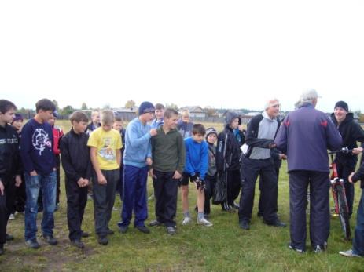
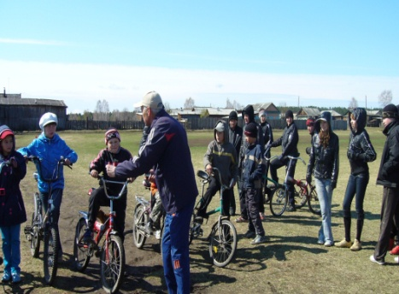
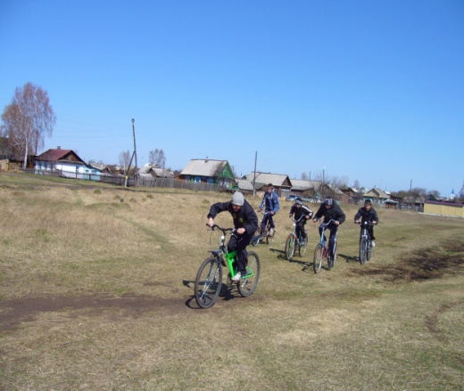
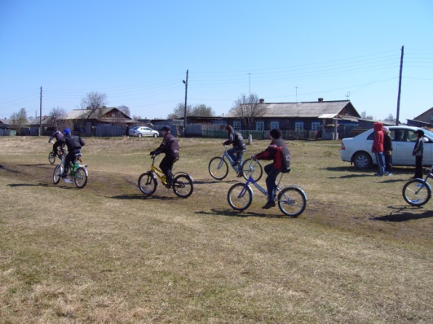
Велокросс
Ах, кто придумал чудо это!
Сейчас мы вспомнили про лето.
Мы по дороге мчимся, мчимся
На велике своем, как птица!
Мчусь я на
велосипеде,
Обогнать я всех
хочу
И неистово
педали
Я кручу, кручу,
кручу …

Slide 5
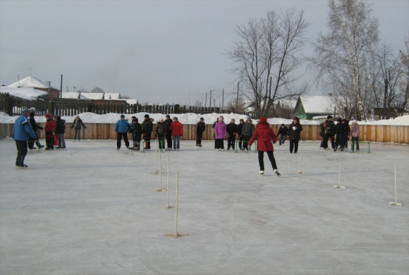
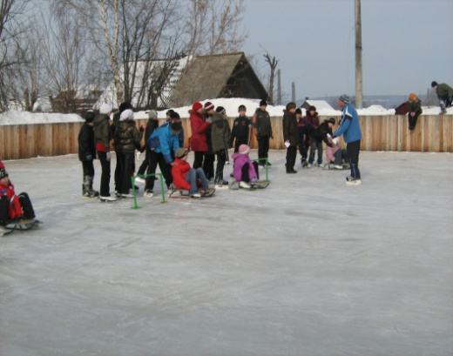
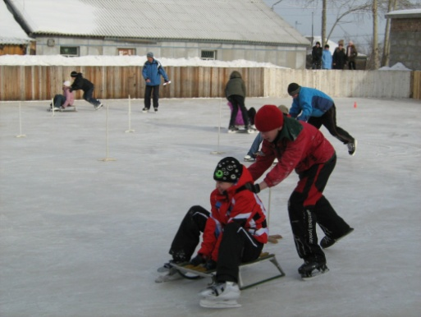
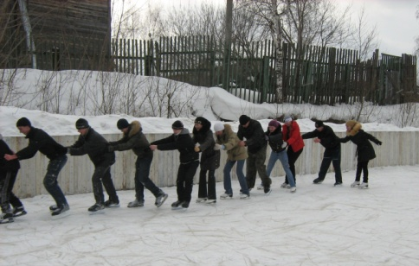
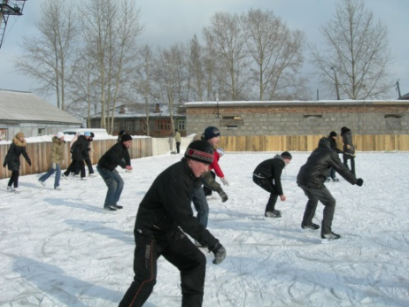
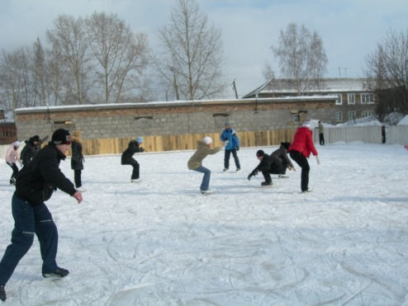
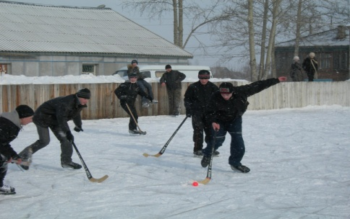
зимние забавы на коньках
Праздник ловкости и силы,
Голосов ребячьих звон.
Сколько страсти, сколько пыла
Всем нам обещает он!
Работай ногами и головой.
Больше движений, больше крутого,
И не стесняйся, все будет клёво!
В хоккей играют настоящие мужчины!
Трус не играет в хоккей!

Slide 6
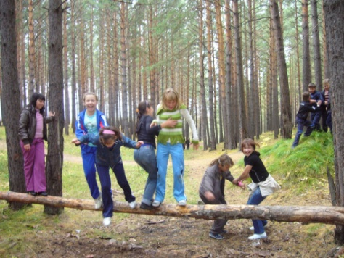
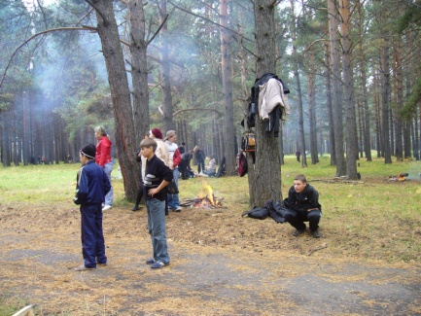
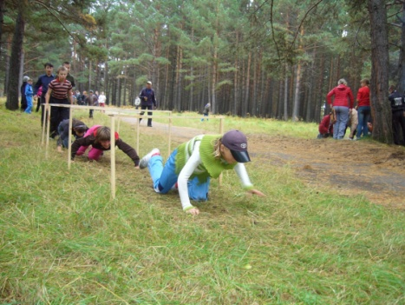
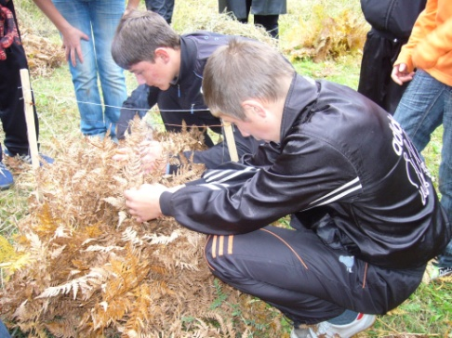
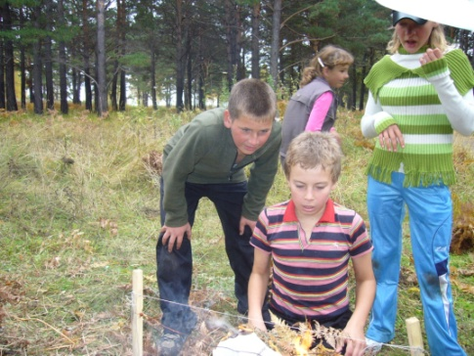
Осень нам несет веселье,
Турслет мы ждем все с нетерпеньем!
Переправа, переправа
Берег левый, берег правый.
Как фортуна повернет, может кто и не дойдет…

